Slide 1

Hai il dubbio di poter essere CELIACO?
06 agosto 2025

Slide 2

Ecco i passi da seguire
Rivolgiti al tuo medico di famiglia
(o al pediatra, se si tratta di un minore).

Slide 3

Ecco i passi da seguire
Il medico ti valuterà e, se opportuno, prescriverà
degli esami del sangue
specifici.

Slide 4

Ecco i passi da seguire
Se gli esami risultano positivi (cioè indicano una possibile celiachia), il Medico ti prescriverà una visita Gastroenterologica, da prenotare tramite CUP in uno dei centri accreditati.

Slide 5
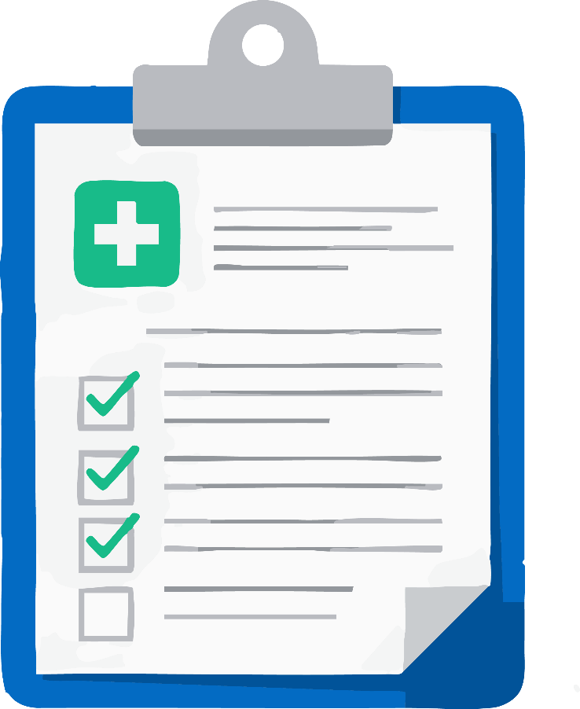
Ecco i passi da seguire
Lo specialista valuterà il tuo caso e potrà prescrivere ulteriori esami per confermare o escludere la diagnosi e, se necessario, attivare la presa in carico.

Slide 6

IMPORTANTE
Non iniziare una dieta senza glutine prima di aver completato l’iter diagnostico.

